Slide 1
撒母耳记上： 撒母耳，扫罗，大卫

Slide 2
为什么撒母耳被高度尊敬
耶 15：1 与摩西同位
士师
祭司
先知
见证了以色列王制（2x）的开端 神权政治→君主制的交替

Slide 3
这部书是撒母耳写的吗？
这部书关于撒母耳，他于撒上 28去世

Slide 4
叙事形式
旧领袖让位
神拣选了新的领袖
新领袖的胜利
新领袖的问题

Slide 5
撒母耳记中的循环
领袖让位：以利（撒上 1-2）
哈拿的问题—争竞且愚蠢的丈夫（1：8）
哈拿的愿 1：11
为什么以利忽然出现在了她的事情中？（1：13f）
撒母耳—耶和华垂听（1：20，28）

Slide 6
以利的儿子
问题：
撕肉吃（2：14）
与妇女苟合（2：22）
与撒母耳的对比（2：25，26）
以利是怎样的父亲？
软弱的人→软弱的父亲→败坏的儿子

Slide 7
撒母耳被呼召
撒母耳在夜晚被呼召（3：4ff）
神拒绝以利 3：13；（2：29）

Slide 8
旧领袖让位—以利

Slide 9
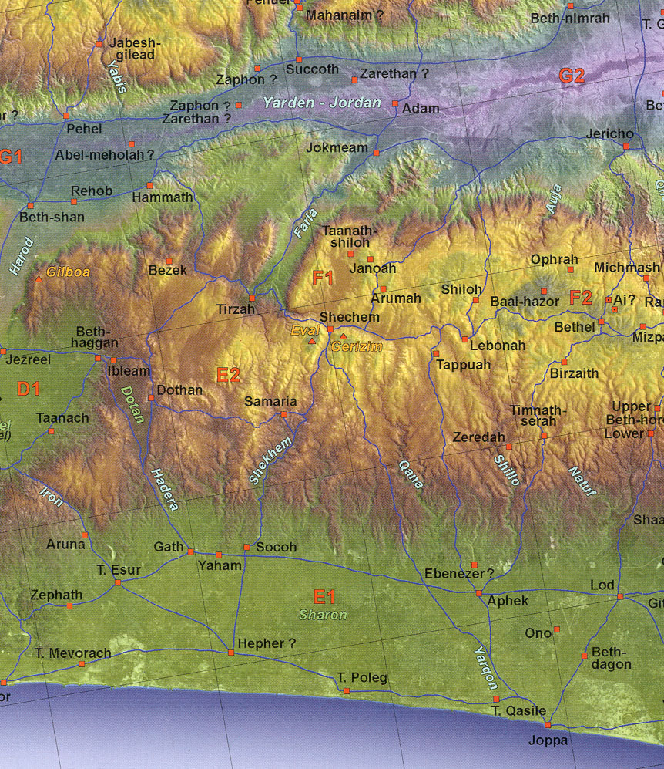
Ephraim

Slide 10
旧领袖让位
约柜被掳：撒上 4-6
为了征战将约柜搬出（书 6：6ff；撒上 14：18）
问题：心理上相信神存在在一个匣子中
我们也因着这种心理遭受过什么？
死亡：以利的儿子们—以利 4：18
以迦博出生：4：21

Slide 11
非利士人与约柜
五个非利士城（亚实突，亚实基伦，迦特，加沙，以革伦）-五城

Slide 12
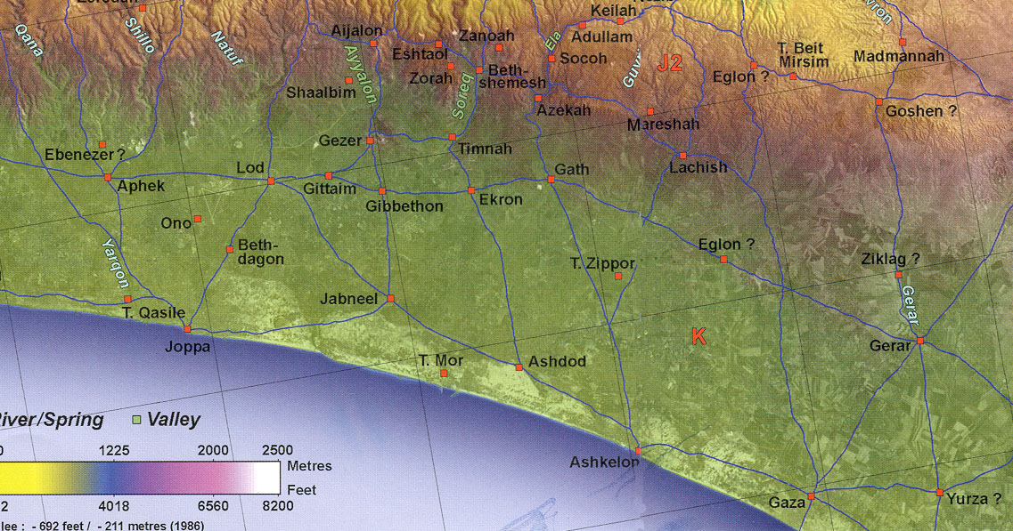
Philistine Plain

Slide 13
非利士人与约柜
大衮（谷神与风暴之神/巴力之父？）5：5
灾难与约柜回归（6：4f）
为什么非利士人造了五个金痔疮与金老鼠？
交感巫术—五个非利士城

Slide 14
撒母耳的胜利
打败非利士人：以便以谢（7：12）
以便以谢在7：12中被命名，他的名字为何出现在了7：12？
《圣经》中的错误
时代错误（anachronism）是什么？
撒母耳的儿子们：8：3

Slide 15
父亲与儿子
+以利 （属灵） ==> -儿子们（不属灵）
+撒母耳（属灵） ==> -儿子们（不属灵）
-扫罗（不属灵）==> +儿子（约拿单：属灵）
+大卫（属灵）==> +儿子（所罗门）和-儿子（押沙龙）
这意味着什么？每一代人都有自己的选择

Slide 16
我们想要一个王
以色列想要“像列国一样”拥有一个王的做法是否是错误的？（8：4f）
不：申 17：14f
他们像其他国家一样有祭司，先知和士师
问题：拒绝神作他们的王（8：7）
想要王的警告：10%的税收/官僚主义/奴役 8：11-18
神治→君主制（主要变动）

Slide 17
扫罗被拣选：私下—拉玛
私下被膏立：寻找驴
9：9怎样是描述叙写撒上的日期的？
着重于扫罗的外貌（9：2）
扫罗是从一开始就谦虚的吗？（9：21）
谦虚与不安的区别是什么？
神的灵感动扫罗：在旧约中信徒是否受圣灵？（10：10）-在旧约中是特别的礼物；在新约中使信徒成为一体（基督的肢体）

Slide 18
扫罗被拣选：公众—米斯巴
藏在器具中（10：22f）
从亚扪人手中救出基列的雅比人（首次胜利）（11章）
第三次：在吉甲更新盟约（11：14f）
撒母耳的辩护与祷告（12：3，23）
不为他人代祷是否是罪？
领导为他人代祷的责任

Slide 19
撒上 13：1说了什么？
阅读：
英王钦定本：“扫罗做王一年。然后他做王两年”
旧版美国标准圣经：“扫罗登基年四十岁，作以色列网三十二年的时候”
新国际版圣经：“扫罗登基年三十岁，作以色列王四十二年的时候”
新修订标准版/新译本：“扫罗登基…岁，作以色列王…年的时候”
和合本：“扫罗登基年四十岁．作以色列王二年的时候”
这暗示经文的准确性具有什么属性？启示/传播
这暗示经文的传播具有什么属性？

Slide 20
扫罗的错误
在吉甲对于非利士人的恐惧（13：7f）
假作虔诚以掩饰（13：12）
撒母耳的责备（13：13）-“如果”你…
对于未来可能的主张；一切已成定局（决定论）？（如果）于神同在，改变便会发生

Slide 21
约拿单的故事
故事（撒上 14：6f）爬上悬崖的信心
非利士人被打败—希伯来兵转回加入战争（14：21）
扫罗的誓与其严重性：14：44
讽刺：
要杀自己的儿子（因为违背了他的誓）；
违背神的命令不杀亚甲（15：8）
违背扫罗=死；
违背神=没什么大不了的

Slide 22
神与扫罗与亚玛力人
神的悲伤意味着什么？（15：11，35）
假作虔诚以掩饰（15：14f）
正确的动机 ==> 错误的行为
只要心是正的便可以任意而为！对吗？？不
神所喜悦的（15：22-23）
神与他绝不后悔（15：29）

Slide 23
大卫
神是否编造了一个谎言？（16：2）
全部真相
恶与机敏
神是看内心的神：16：7
神的灵离开扫罗（16：13f）他是否不能得救赎？
神是否将恶灵放在人身上？（16：14）

Slide 24
大卫的胜利—歌利亚

Slide 25
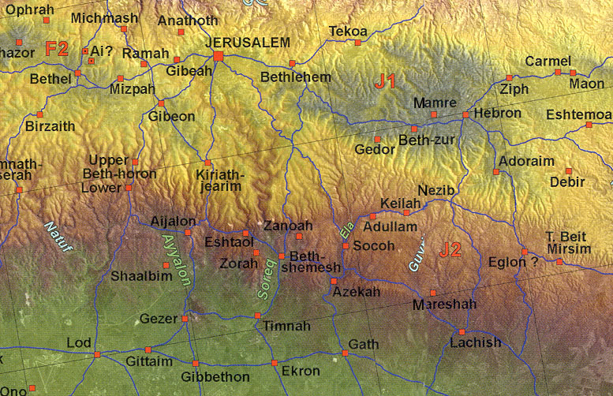
Judah-Heartland

Slide 26
大卫的胜利
大卫的义怒（17：26）
兄弟间的嫉妒（17：28）
错误动机的原因
打败巨人（17：42-47）
女人令扫罗厌恶的歌与扫罗的不安（18：7）

Slide 27
旧领袖让位
扫罗试图杀大卫
用阳皮与米甲订婚（18：20f，23，25）
掷枪刺大卫（19：9，11）米甲用神像保护大卫（19：13）
约拿单警戒大卫：这便是朋友的意义（20：9，17，33，41f）

Slide 28
大卫逃亡

Slide 29
Judah-Heartland

Slide 30
大卫逃亡
挪伯：（21章）-剑，食物，先知被杀；以东人多益
在迦特装疯（21：17f）-交感巫术
在基伊拉被救出（23：9ff）
神是否知道永远不会发生的事情？（对比13：13 如果扫罗…）
神是否仅仅知道会发生的事情或可能发生的事情？
这是否代表人可以选择，有自由并会带来某些改变？赛 40：28

Slide 31
拿八与亚比该
故事线与对于亚比该的表述（撒上 25：3，10，22）
女人与愚蠢的男人的角色（24ff）
大卫去到非利士人的城洗革拉—注意写下这句话的时间

Slide 32
大卫放走扫罗
撒上 24：3f 在山洞中脱裤子
撒上 26：9 趁着扫罗睡觉时偷走枪
大卫尊重扫罗：不可害神的受膏者 24：5；26：9

Slide 33
隐多珥的巫女与扫罗让位
故事线：耶斯列谷中的最后一战
巫女是否真的可以召唤死人？
死人是否清楚这世间发生的事？（28：15ff）
启示—数代人引起的反思

